Slide 1
فيتامين ج ( حمض الأسكوربيك) Ascorbic Acid (Vitamin C)

Slide 2
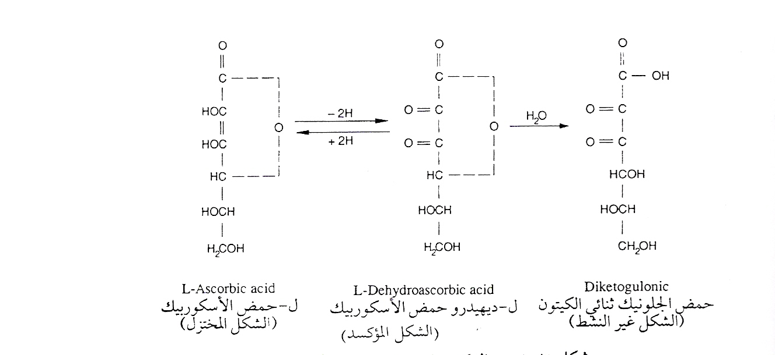
فيتامين ج ( حمض الأسكوربيك)
Ascorbic Acid (Vitamin C)

Slide 3
وظائف فيتامين ج
* مضاد مرض الأسقربوط Scurvy
* يتكون من 6 ذرات كربون لذا يعتبر شبيه بالسكريات السداسية
* حساس للأكسجين ويعتبر من الفيتامينات سريعة التلف
* الوظائف:
1- تصنيع الكولاجين والمواد اللاحمة بين الخلايا: proline Hydroxyproline
Hydroxyllysine Lysine
2- تمثيل التيروسين وتصنيع النياسين
أ- تصنيع المواد المسئولة عن نقل الاشارات العصبية
ب - يساعد على استخدام الفوليت
ج - يساعد على امتصاص الحديد والكالسيوم
- - تحويل الحديديك إلى حديدوز
- - تخزين الحديد
- - زيادة ذوبان الكالسيوم

Slide 4
المصادر الغذائية لفيتامين ج
الأغذية | تركيز الفيتامين (ملجم / 100 جرام)
الليمون والبرتقال الجريب فروت الفلفل الأخضر البندورة الجوافة الملفوف | 50 40 100 20 -33 218 30 - 90

Slide 5
المتناولات المرجعية التغذوية لفيتامين ج وأعراض النقص
* المتناولات المرجعية التغذوية:
- البالغين ذكور 90 ملجم / يوم
- البالغين إناث 75 ملجم / يوم
- الحوامل 85 ملجم / يوم
- المرضعات 120 ملجم / يوم
* أعراض النقص :
1- مرض الأسقربوط Scurvy
2- فقر الدم نتيجة ضعف امتصاص الحديد
3- بطء التئام وتأخر شفاء الجروح نتيجة عدم تصنيع المادة اللاحمة بين الخلايا أثناء بناء خلايا جديدة
Notes:
Content Layouts

Slide 6
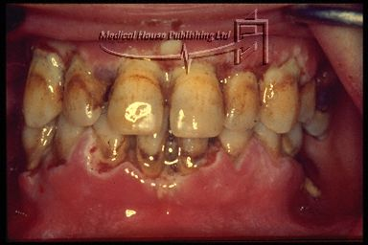
مرض الأسقربوط Scurvy

Slide 7
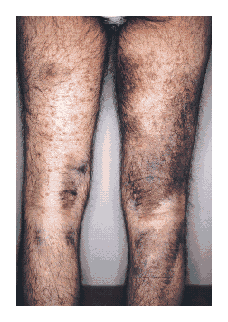
مرض الأسقربوط

Slide 8
Thank You!
www.themegallery.com

